Slide 1
Kính gửi thầy cô bài 1 bộ KNTT lớp 9. Mong thầy cô nhận bài thực hiện đúng như cam kết bảo mật tài liệu.
Trân trọng!

Slide 2

VIẾT BÀI VĂN NGHỊ LUẬN VỀ MỘT VẤN ĐỀ CẦN
GIẢI QUYẾT (CON NGƯỜI TRONG MỐI QUAN HỆ VỚI TỰ NHIÊN)
BÀI 1:KNTT-LỚP 9
Giáo viên: Nguyễn Nhâm
Zalo: 0981.713.891

Slide 3

HOẠT ĐỘNG MỞ ĐẦU

Slide 4
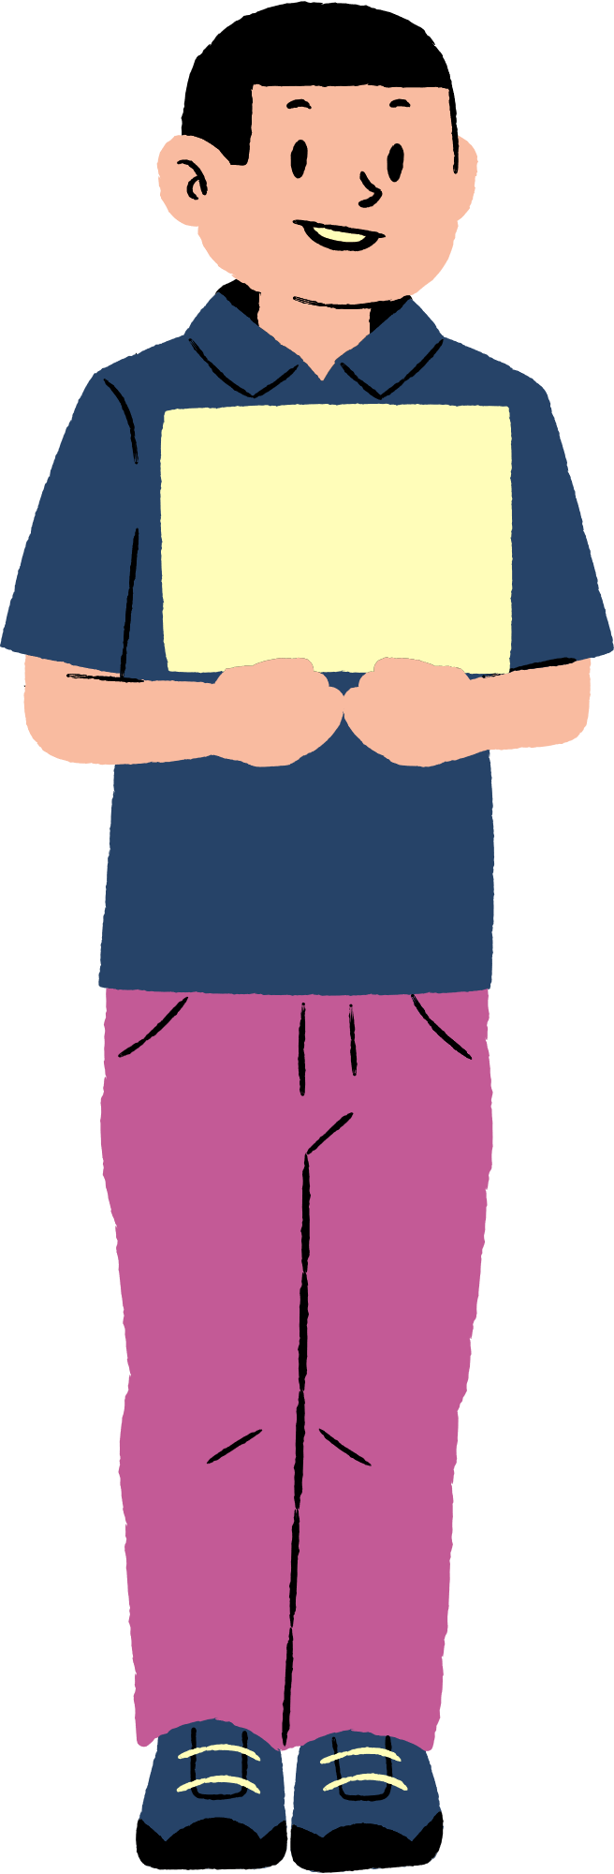

Em hãy nêu một vấn đề thể hiện mối quan hệ giữa con người với thế giới tự nhiên mà em đang quan tâm. Lí giải vì sao em quan tâm đến vấn đề đó.

Slide 5
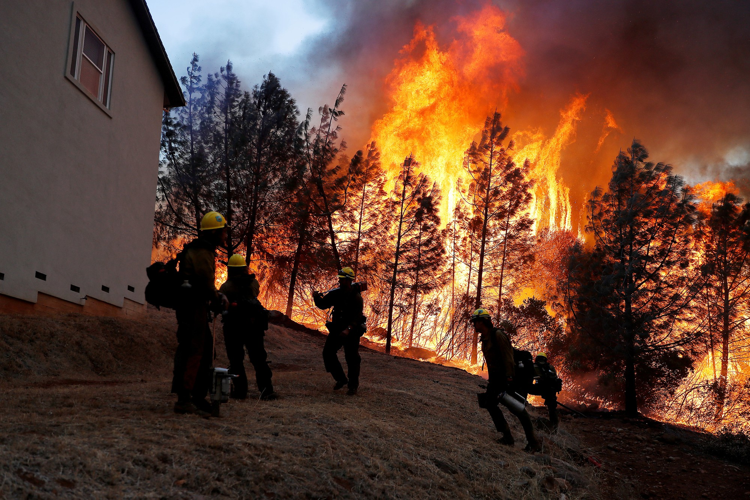
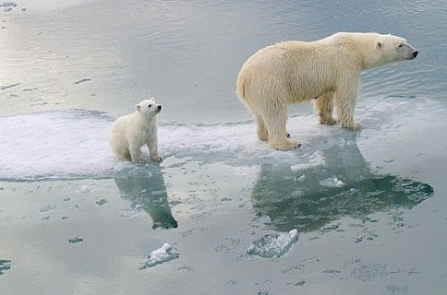
Biến đổi khí hậu

Slide 6
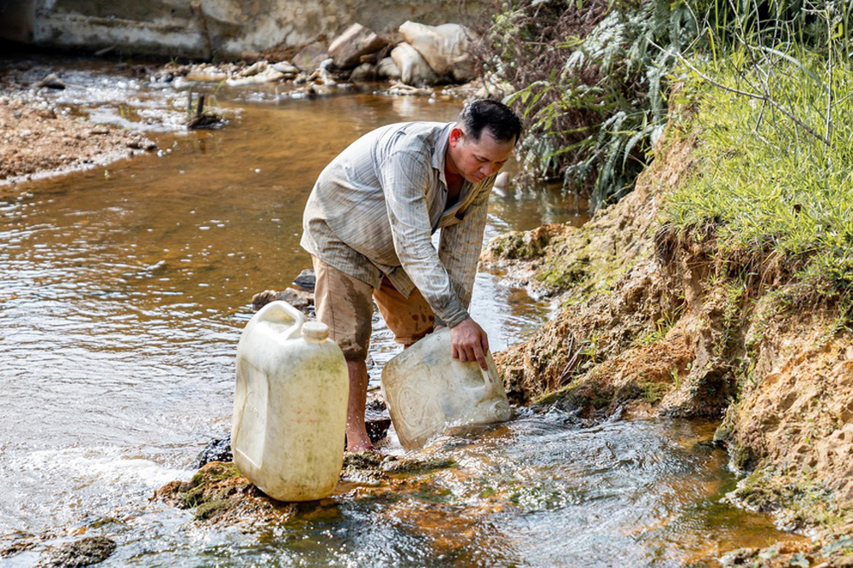
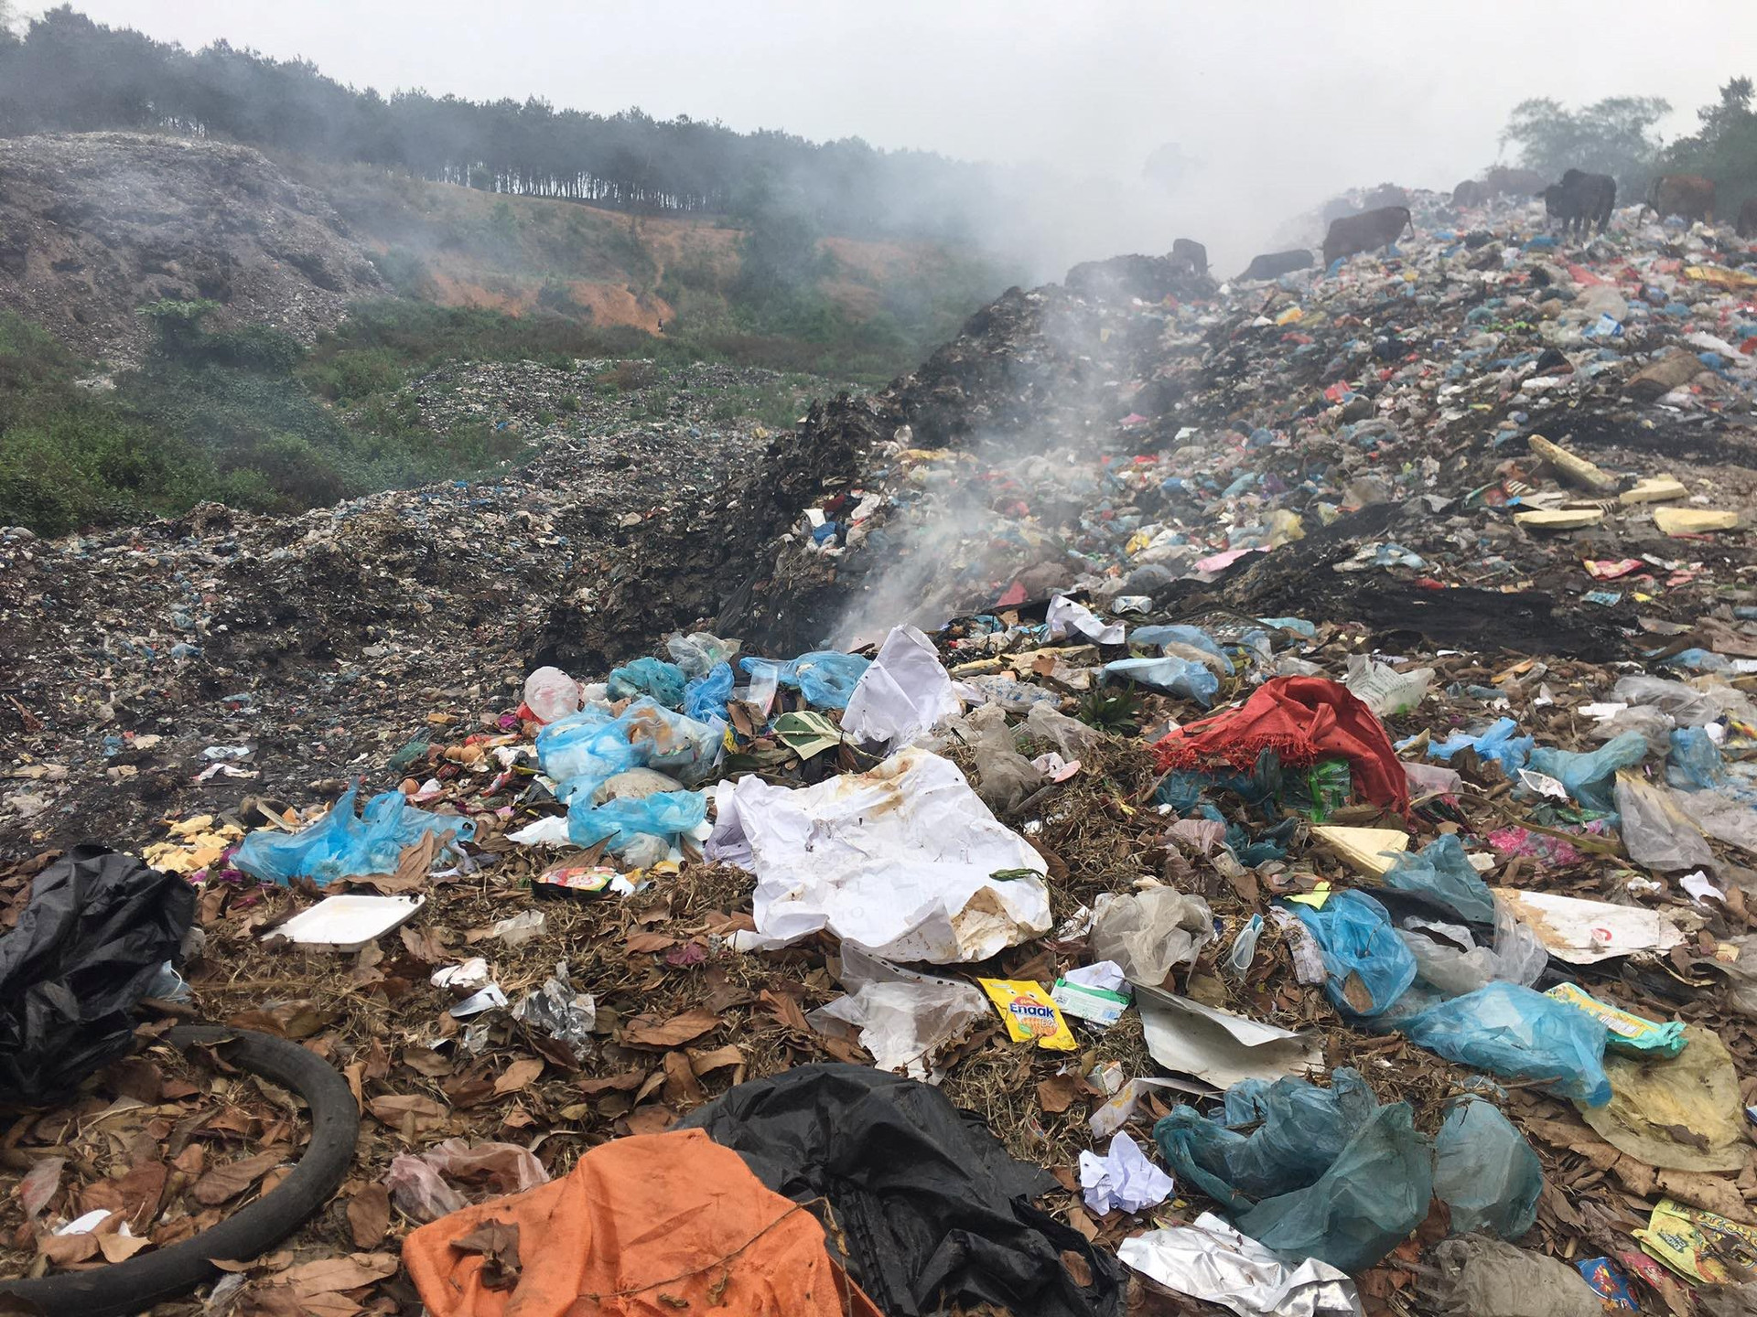
Thiếu nước sạch
Ô nhiễm môi trường

Slide 7
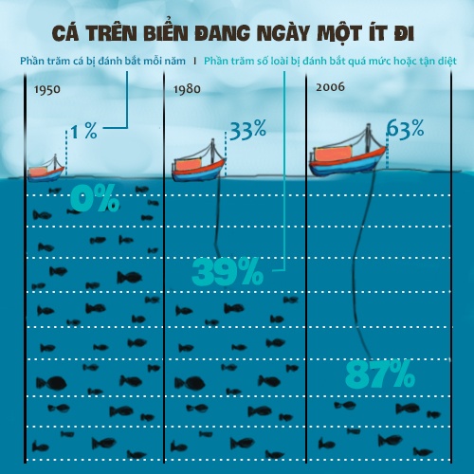
Khai thác nguồn lợi thủy hải sản theo kiểu tận diệt

Slide 8
HOẠT ĐỘNG HÌNH THÀNH KIẾN THỨC MỚI

Slide 9

1
YÊU CẦU ĐỐI VỚI KIỂU BÀI

Slide 10

Đọc thầm yêu cầu trong SGK (tr. 28) và trả lời câu hỏi: Bài văn nghị luận về một vấn đề cần giải quyết (con người trong mối quan hệ với tự nhiên) cần đáp ứng được những yêu cầu gì?

Slide 11
Yêu cầu đối với bài văn nghị luận về một vấn đề cần giải quyết
Nêu được vấn đề thể hiện mối quan hệ giữa con người với tự nhiên để bàn luận.
Trình bày được mối quan hệ hai chiều giữa con người với tự nhiên, luận điểm chặt chẽ, lí lẽ sắc bén, bằng chứng xác thực và tiêu biểu.
Nêu được quan điểm trái chiều về vấn đề hoặc khía cạnh nào đó của vấn đề và phản bác một cách có cơ sở.
Đề xuất được giải pháp khả thi để giải quyết những bất ổn trong ứng xử của con người với tự nhiên.

Slide 12
2
Phân tích bài viết tham khảo

Slide 13
Nêu vấn đề nghị luận. Ý kiến của người viết được thể hiện ở những câu nào?
Vấn đề nghị luận: mối quan hệ mật thiết giữa con người với tự nhiên.
Ý kiến của người viết được thể hiện ở đoạn văn thứ hai.
Phần Thân bài có mấy luận điểm? Xác định các câu nêu luận điểm.
Phần Thân bài có 5 luận điểm.
Các câu nêu luận điểm nằm ở phần đầu của mỗi đoạn văn.

Slide 14
Đọc bài viết, em rút ra được kinh nghiệm gì trong cách dùng
lí lẽ, bằng chứng?
Luận điểm 1
Lí lẽ
Bằng chứng
Thể xác của chúng ta là hiện thân của tự nhiên vì nó tuân thủ các quy luật như bất kì hiện tượng tự nhiên nào khác.
Để duy trì sự sống, con người cần hít thở không khí, cần ăn uống cũng như trao đổi chất với môi trường; khi ốm đau, bệnh tật, con người cần được chữa trị để trở lại trạng thái bình ổn tự nhiên;...

Slide 15
Em học được gì từ cách mở bài và kết bài của bài viết tham khảo?
Cách mở bài:
Có thể dẫn dắt từ một câu nói có liên quan đến vấn đề nghị luận.
Cách kết bài:
Khái quát lại vấn đề nghị luận và đề xuất phương hướng hành động.

Slide 16
HOẠT ĐỘNG LUYỆN TẬP VIẾT BÀI VĂN NGHỊ LUẬN VỀ MỘT VẤN ĐỀ CẦN GIẢI QUYẾT (CON NGƯỜI TRONG MỐI QUAN HỆ VỚI TỰ NHIÊN)

Slide 17

1
Hoạt động chuẩn bị trước khi viết

Slide 18

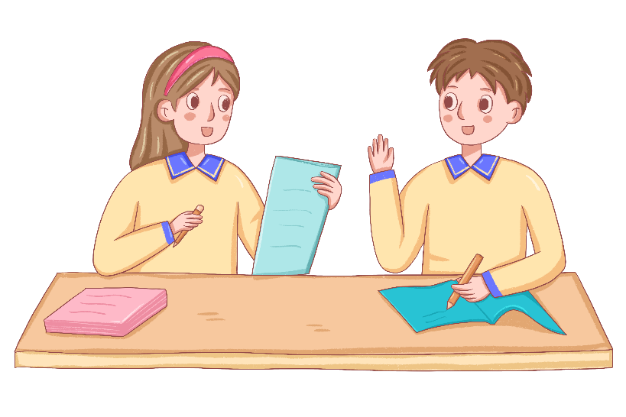
Trao đổi cặp đôi nhiệm vụ 1 trong PHT số 1 và trình bày nội dung thu thập tư liệu.

Slide 19

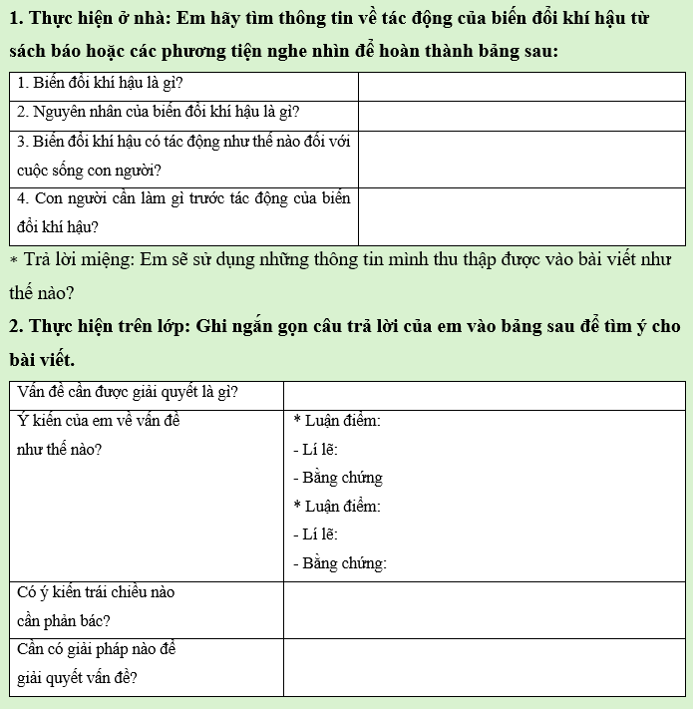
PHT số 1: Thu thập thông tin cho bài văn nghị luận về một vấn đề cần giải quyết (con người trong mối quan hệ với tự nhiên)
* Đề tài: Tác động của biến đổi khí hậu đối với cuộc sống con người

Slide 20


a. Đề bài
Viết bài văn trình bày ý kiến của em về vấn đề tác động của biến đổi khí hậu đối với cuộc sống của con người.
b. Tìm ý

Slide 21
c. Lập dàn ý
Mở bài
Giới thiệu vấn đề (tác động của biến đổi khí hậu đối với cuộc sống của con người)
Luận điểm 1: Giải thích hiện tượng biến đổi khí hậu, nguyên nhân
Luận điểm 2: Thực trạng tác động của biến đổi khí hậu
Thân bài
Nêu ý kiến trái chiều
Luận điểm 3: Giải pháp
Kết bài
Khẳng định tầm quan trọng của việc nhận thức đúng và có giải pháp hiệu quả để ứng phó với tác động của biến đổi khí hậu.

Slide 22
2
Hoạt động viết bài

Slide 23

HS viết phần Mở bài và triển khai 1 luận điểm của phần Thân bài ở trên lớp.

Slide 24
3
Hoạt động chỉnh sửa

Slide 25

HS hoàn thiện bài làm ở nhà và tự đánh giá bài viết của mình bằng bảng kiểm (phiếu học tập số 2) và hướng dẫn chỉnh sửa trong SGK (tr. 33).
Nguyễn Nhâm 779
Zalo: 0981.713.891

Slide 26

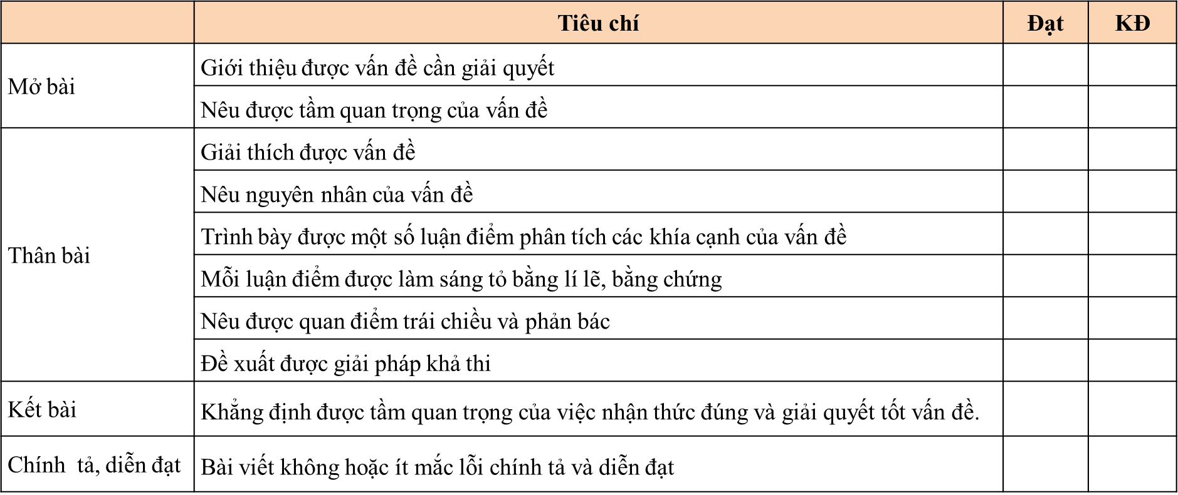
PHT số 2. Bảng kiểm: Kĩ năng viết bài văn nghị luận
về một vấn đề cần giải quyết

Slide 27
HOẠT ĐỘNG VẬN DỤNG

Slide 28




HS về nhà lựa chọn một trong hai nhiệm vụ:
Tiếp tục chỉnh sửa bài viết cho hoàn chỉnh và công bố.
Chọn một đề tài khác để viết bài văn và công bố.

